Slide 1
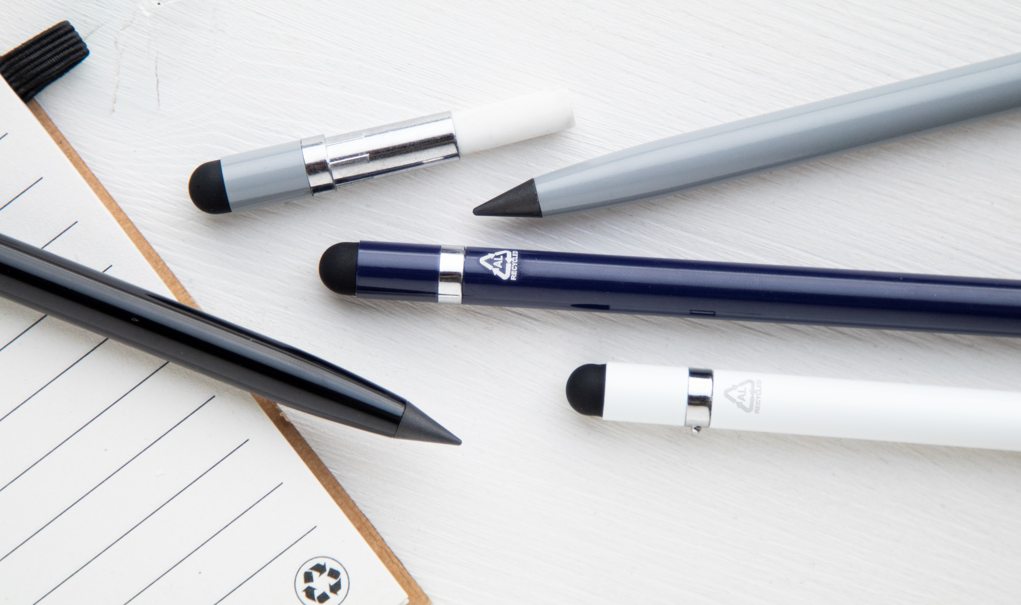
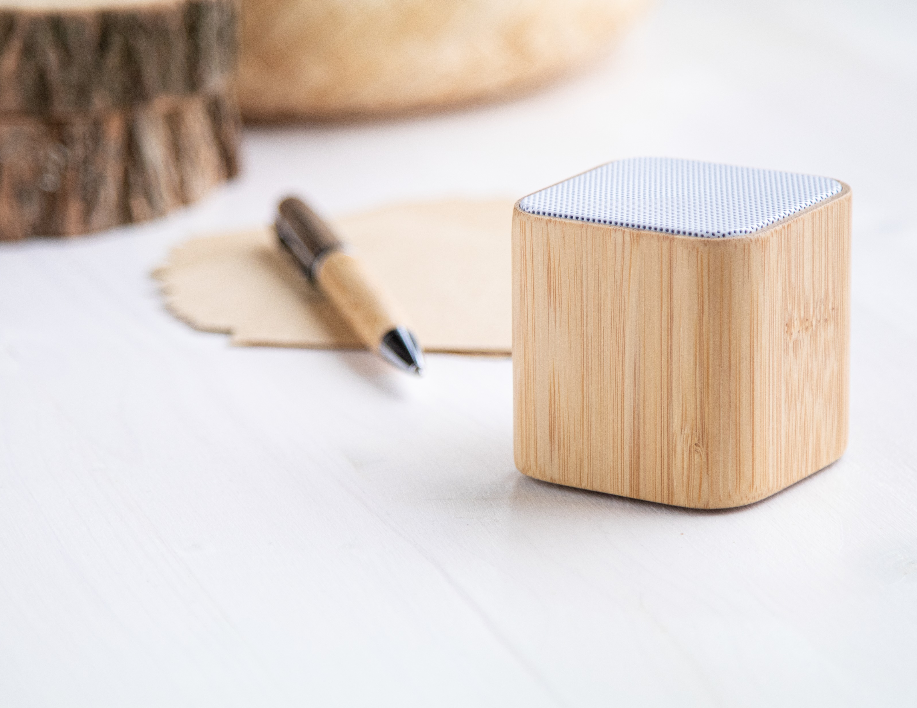
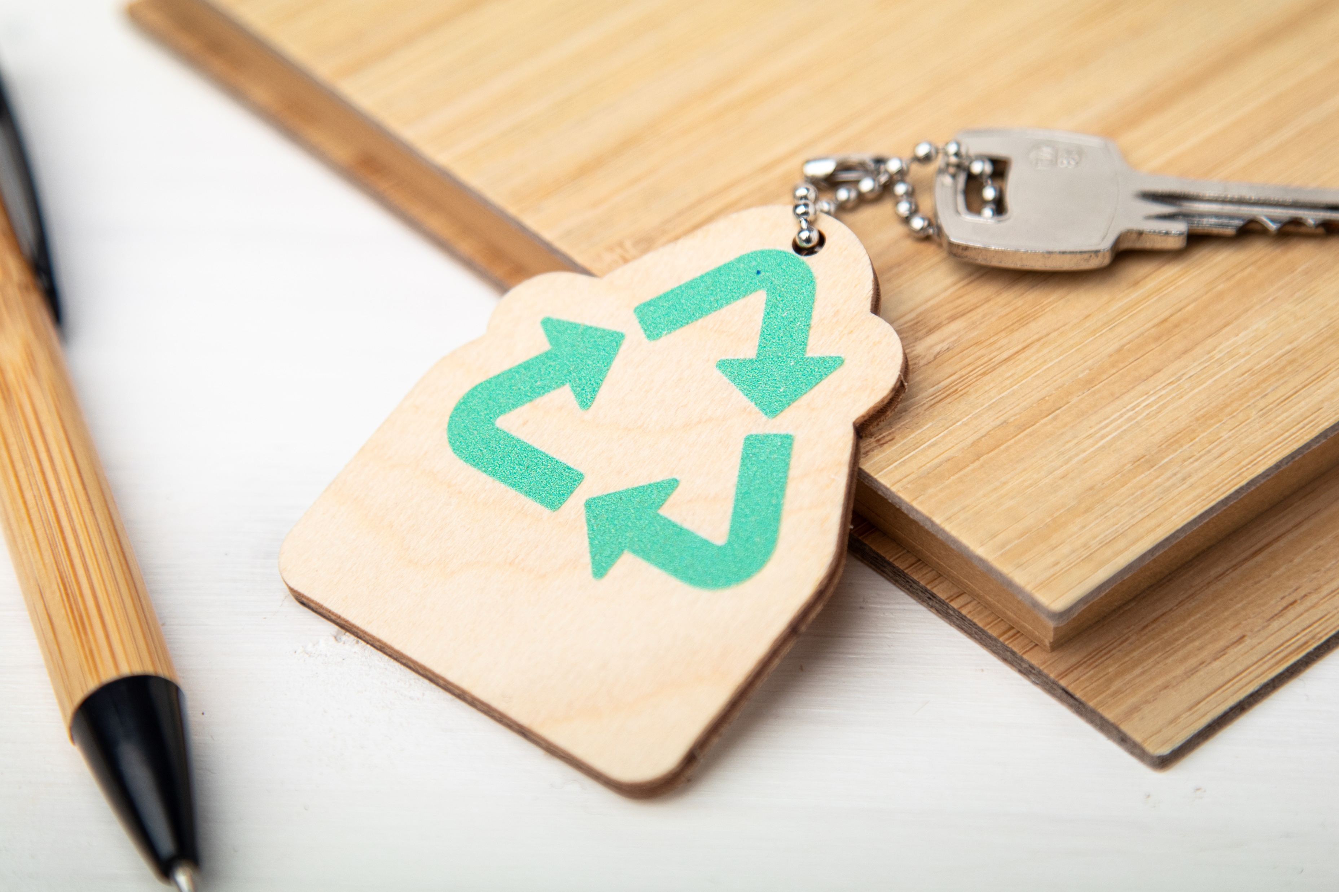
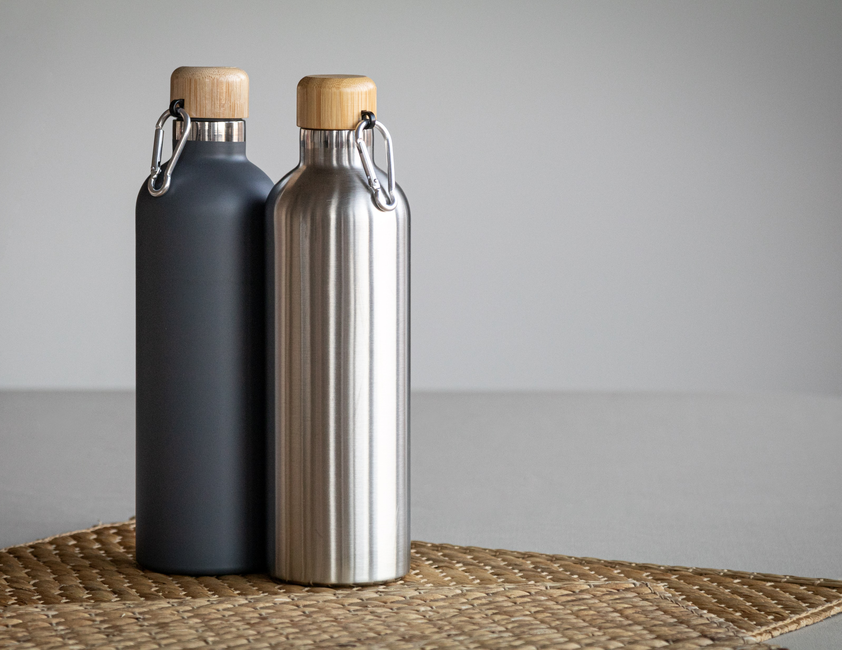
Geben Sie Ihre Kontaktdaten hier ein!
Treffe eine grünere Wahl!
Unsere GO GREEN-Kollektion wurde um eine große Auswahl an neuen natürlichen, wiederverwendbaren und nachhaltigen Werbegeschenken erweitert. Wähle umweltfreundlichere Alternativen zu herkömmlichen Artikeln und schaffe somit ein umweltfreundliches Image für das Unternehmen.
Cuboo AP800532
Bluetooth-Lautsprecher in Bambusgehäuse mit Freisprechfunktion und eingebautem Akku. Inkl. USB-Ladekabel.
00,00 EUR
EcoRing AP716563
Schlüsselanhänger aus Birkensperrholz mit Metallschlüsselring und Umweltschutzmotiv. 00,00 EUR
Vacobo AP808051
Doppelwandige Isolier-Vakuumflasche aus Edelstahl mit Bambusdeckel und Karabiner. Füllmenge: 500 ml.
00,00 EUR
Donson
AP800530-21
Wireless-Fast-Charger (15 W) im Gehäuse aus recyceltem Aluminium und Bambus. Inklusive USB-Ladekabel.
00,00 EUR
Eravoid
AP800502
Langlebiger, tintenloser Stift aus recyceltem Aluminium mit Touchpen und Spitze aus einer Metalllegierung, welcher das Papier oxidieren lässt
.00,00 EUR
Rebento AP808052
Lunchbox aus recyceltem PP Kunststoff mit Bambusdeckel, Besteckset (Messer und Gabel) und Elastikband.
00,00 EUR
CreaFelt Money AP716630
Individuelle Geldbörse aus RPET Filz mit vollfarbigen Druck auf der Lasche und Rückseite, RPET-Label. 00,00 EUR
Geben Sie Ihre Aktionskonditionen hier ein!
.......
.......
.......
www.WriteYourWebsiteHere.com

